Slide 1
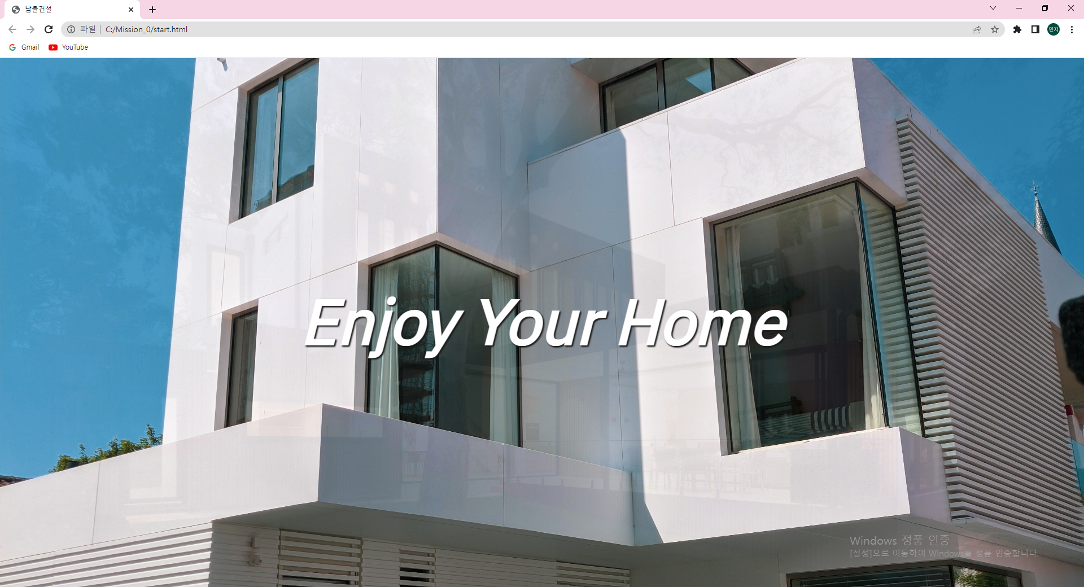
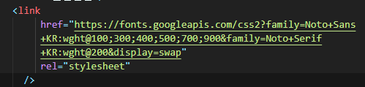
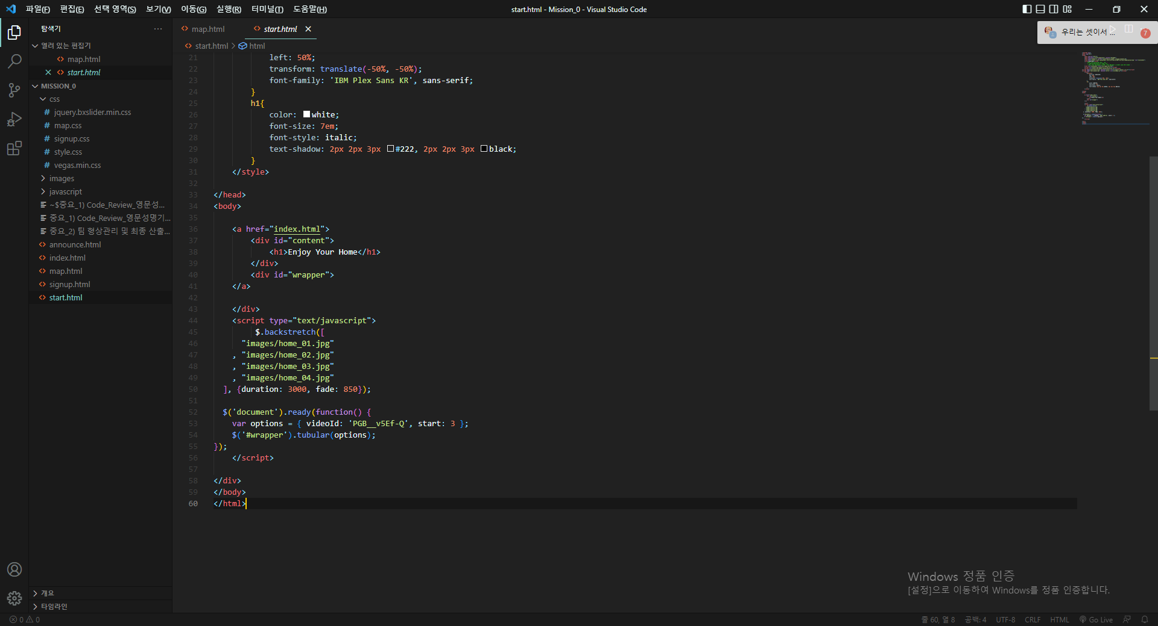
주요 소스 [Code Review]
남율건설 UI 구현 커스터마이징 미션 with Git/Github
김민지
HTML5, CSS3, Git/Github, JavaScript, jQuery, Visual Studio Code
1
2
2
1
1
vegas.jaysalvat.com을 활용해 풀스크린(Full Screen) 적용
Web 폰트 link를 삽입하여 폰트의 다양성 확보
바탕 클릭 시, 남율건설 홈페이지 중 메인 페이지(Main Page)로 이동
2

Slide 2
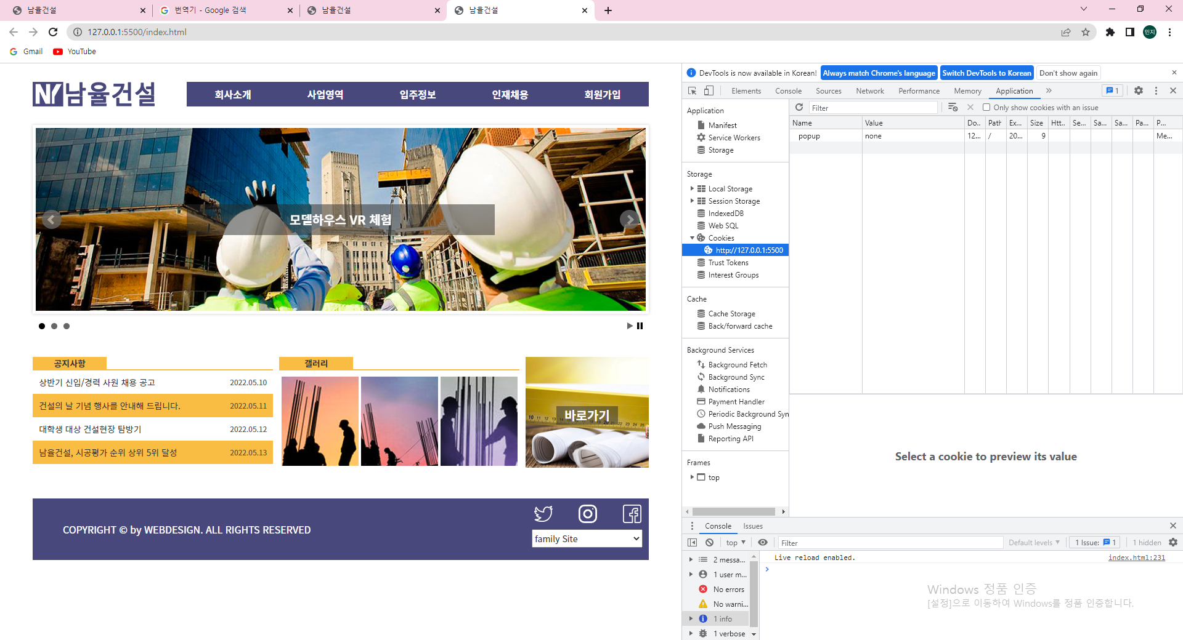
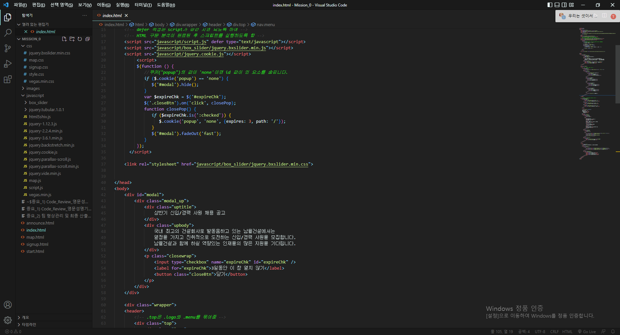
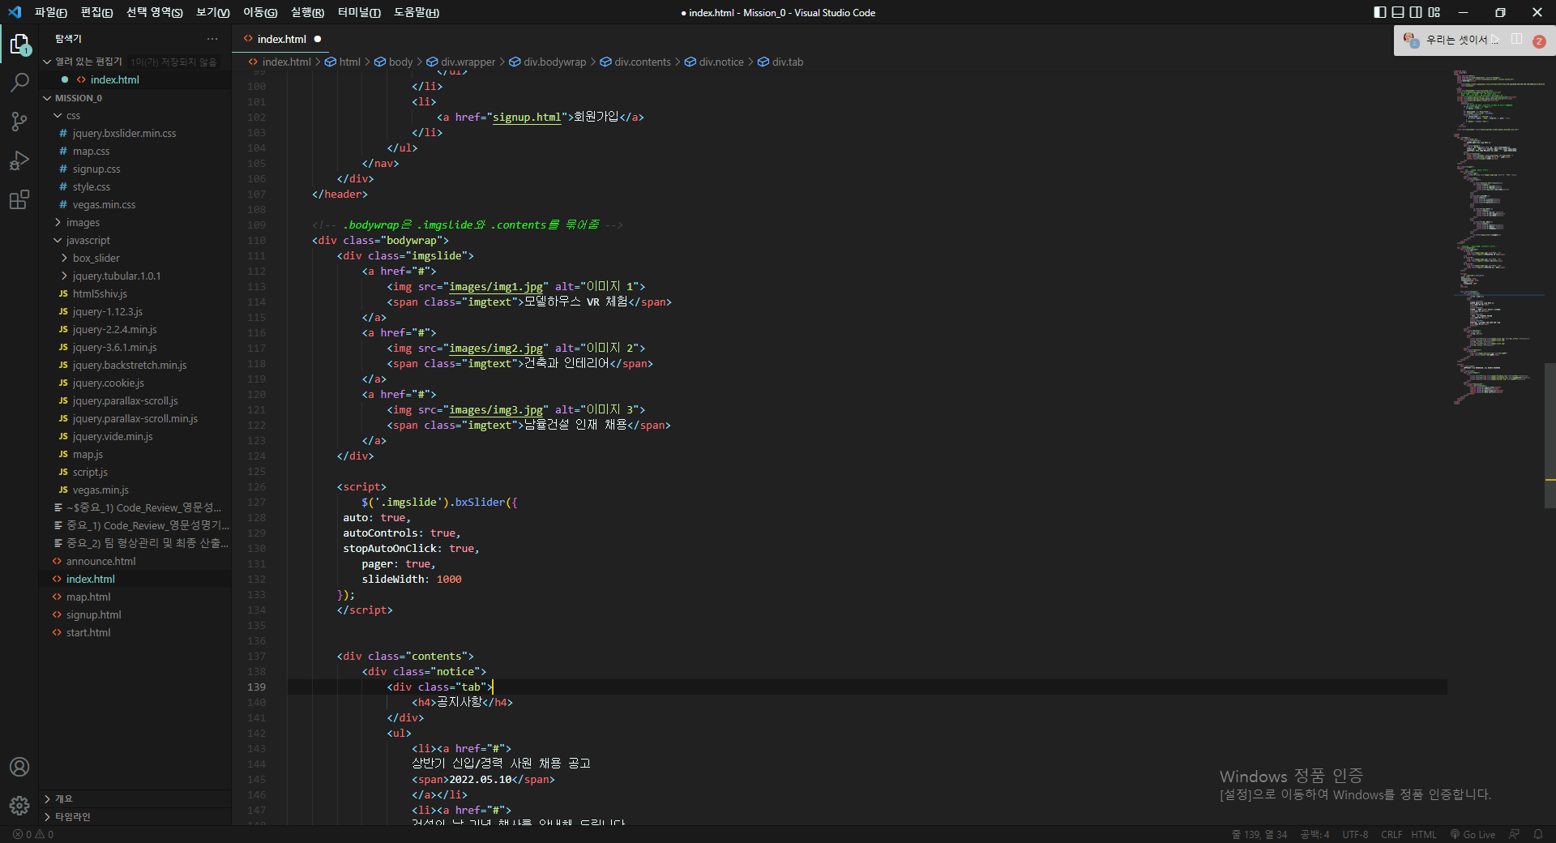
1
2
2
1
3
1
Box Slider를 활용해 메인 배너가 자동으로 슬라이드 되도록 제작했다.
쿠키를 활용하여 삽입된 팝업을 체크 후 제거 시, 3일동안 나오지 않도록 만들어 이용자의 편의성 강화
SVG 파일 내부의 코드의 색상을 변경해 웹사이트 내 통일성 부여
2
3

Slide 3
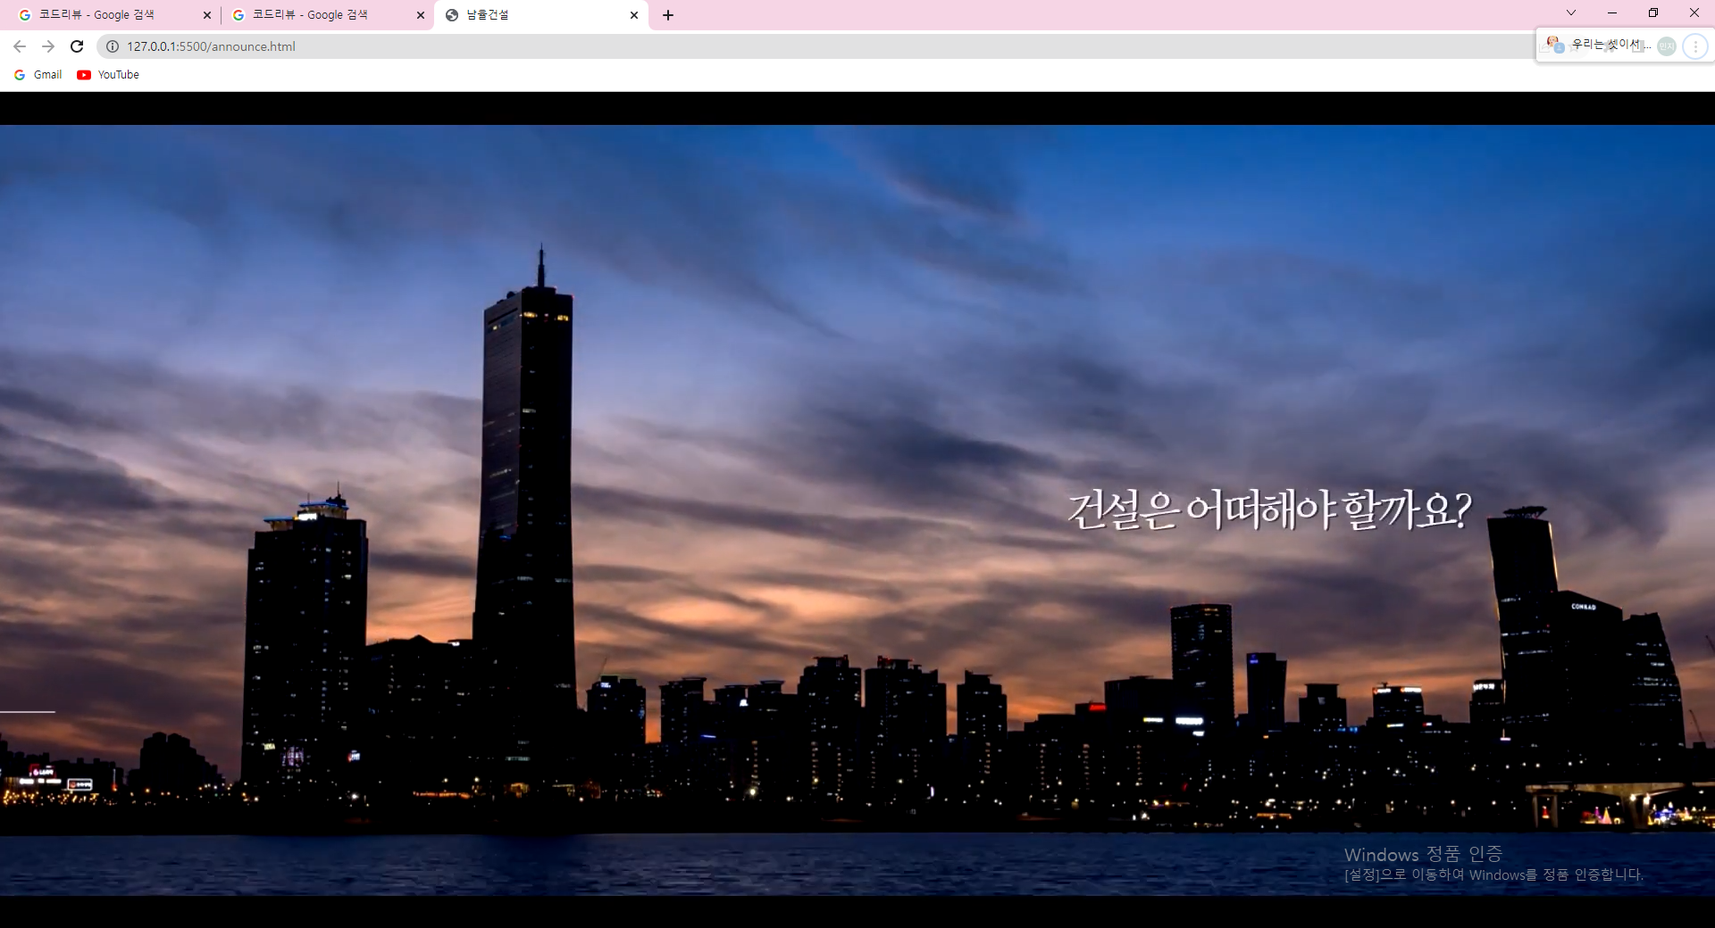
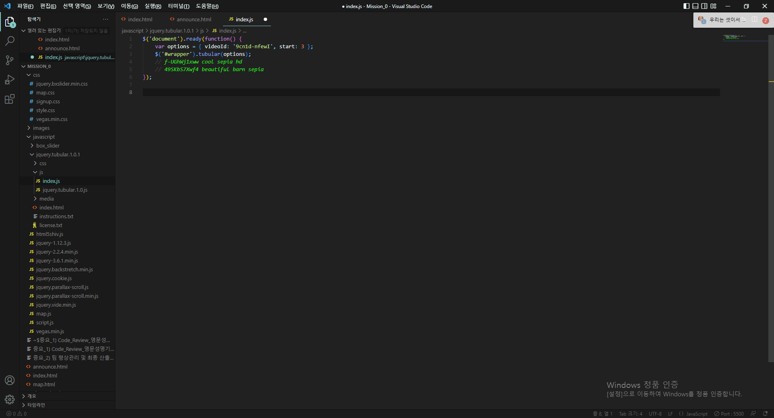
1
1
1
jquery.tubular를 활용해 웹사이트 전체 화면에 영상을 띄워 사이트 방문자의 몰입감을 높인다.

Slide 4
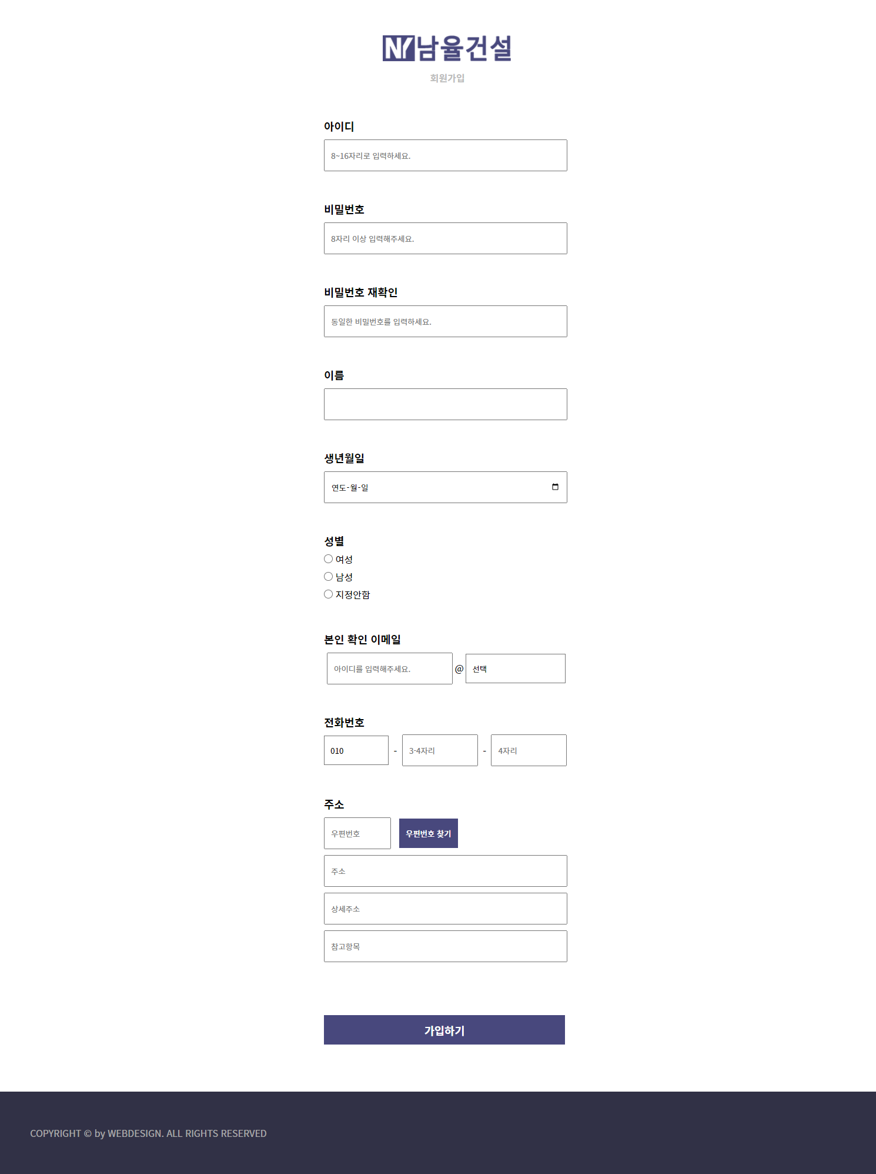
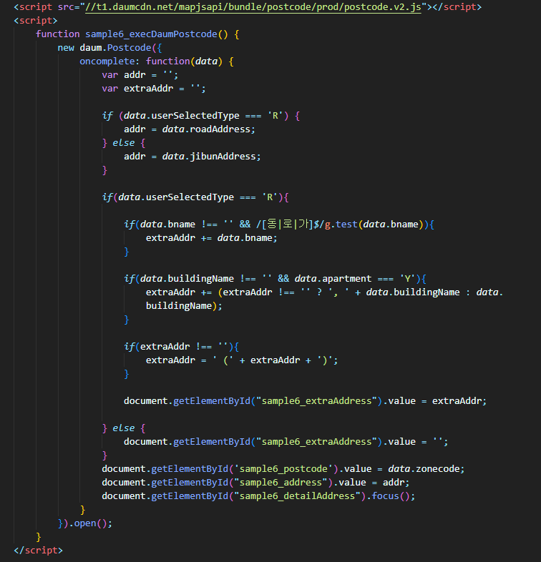
1
카카오 주소 api를 활용하여 빠르게 주소를 가져올 수 있도록 제작
1
1

Slide 5
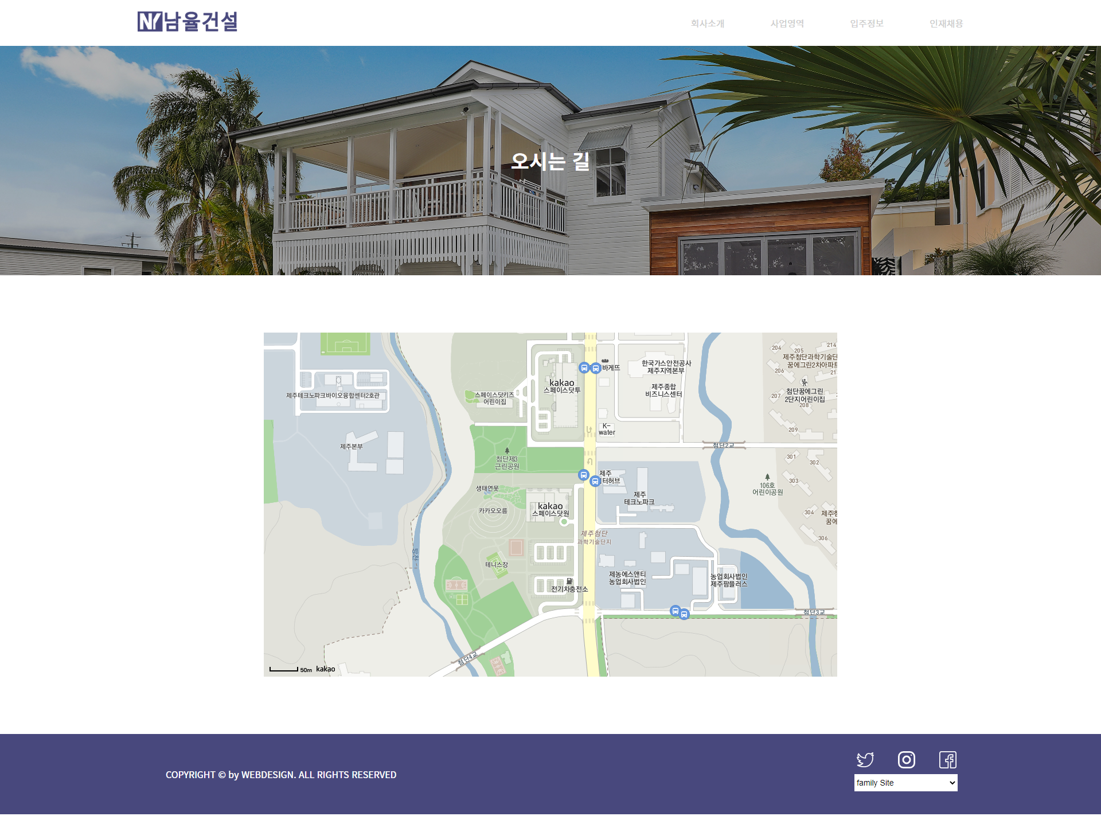
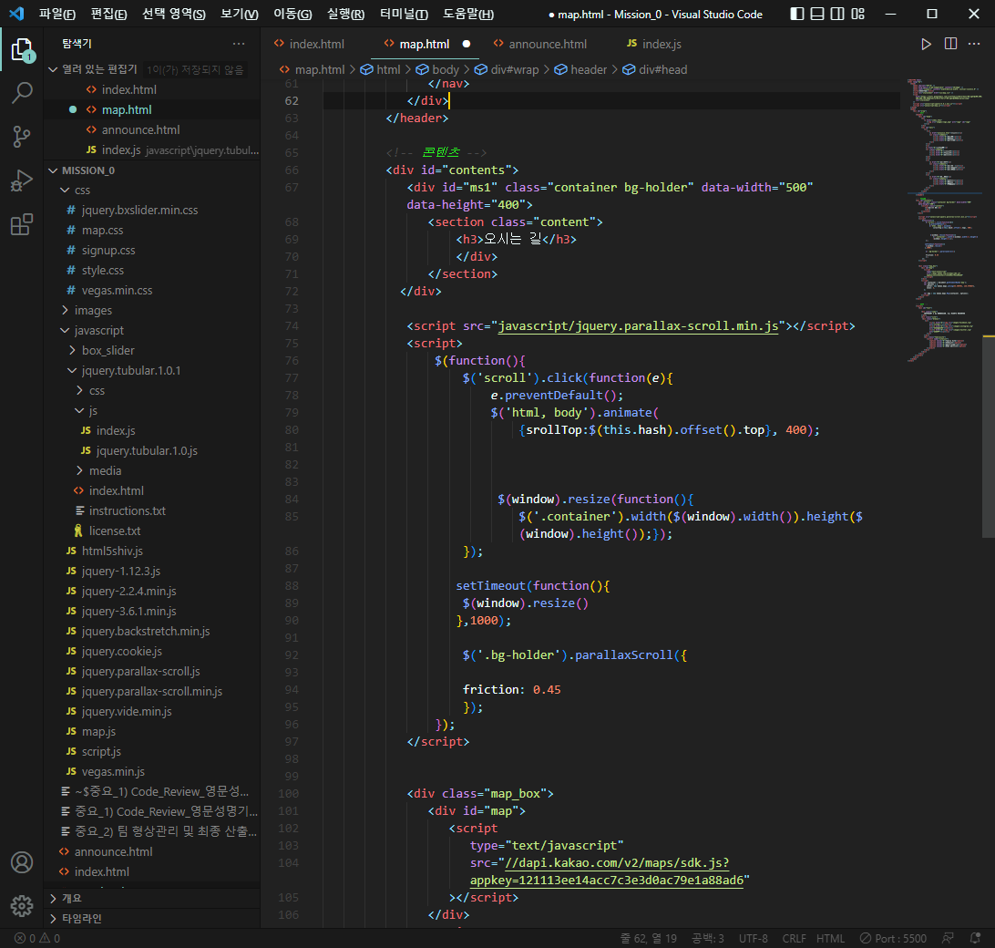
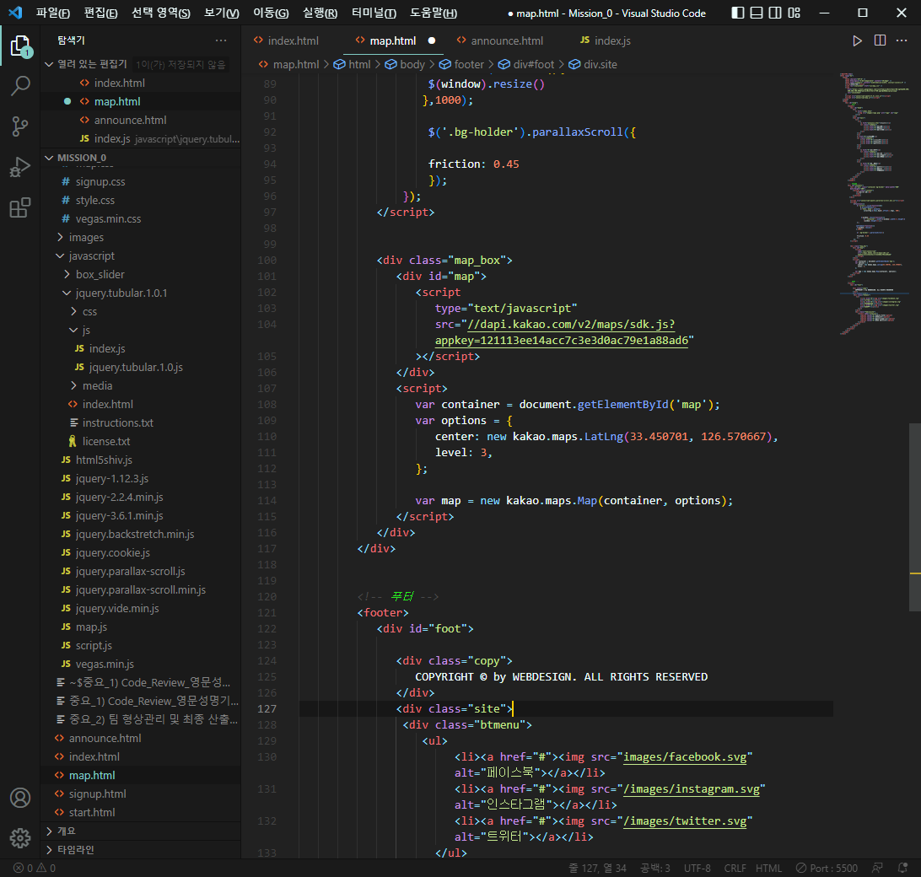
1
1
2
2
1
parallax-scroll를 활용해 이미지가 박스 내부에서 움직이는 효과 삽입.
특수한 효과를 삽입해 이용자의 시선을 끄는 것에 용이함.
2
Kakao 맵 api를 활용하여 회사의 위치가 표기된 지도를 추가.
회사의 정확한 위치, 등을 확인할 수 있어 사용자의 편의성을 강화.

